Slide 1

Investigate Business Hotel using Data Visualization
Created by:
Anisa Millah Taqiyyah
anisamillah10@gmail.com
My linkedIn Profile
“As an enthusiastic fresh graduate, I have made the decision to pivot my career towards the field of data. I am motivated by the belief that data-driven decision-making forms a strong foundation for enhancing a company's profitability and mitigating risks. I have a deep interest in data analysis and have completed a data science bootcamp as my first step in this journey. ”

Slide 2
Overview
“Sangat penting bagi suatu perusahaan untuk selalu menganalisa performa bisnisnya. Pada kesempatan kali ini, kita akan lebih mendalami bisnis dalam bidang perhotelan. Fokus yang kita tuju adalah untuk mengetahui bagaimana perilaku pelanggan kita dalam melakukan pemesanan hotel, dan hubungannya terhadap tingkat pembatalan pemesanan hotel. Hasil dari insight yang kita temukan akan kita sajikan dalam bentuk data visualisasi agar lebih mudah dipahami dan bersifat lebih persuasif. ”

Slide 3
Data Preprocessing
Proses data preprocessing:
Mengatasi data null menggunakan .isnull().sum() untuk mengetahui kolom apa saja yang memiliki kolom null dan menghitung persentase null tiap kolom menggunakan 100*(df.isnull().sum()/len(df.index)) karena data null dapat didrop jika tidak bisa diganti, dan mengisi kolom null sebagai berikut:
Null children diisi dengan 0, karena data tersebut artinya tidak ada guest kategori children
Null city diisi dengan Unknown, karena data tersebut menunjukkan city tidak diketahui.
Null agent diisi dengan 0, karena data tersebut menunjukkan pemesanan tidak menggunakkan agency.
Null company diisi dengan 0, karena data tersebut menunjukkan pemesanan tidak menggunakkan company.
Mengatasi tipe data yang tidak sesuai menggunakan .astype() agar proses pengolahan data kedepannya lebih mudah.
Mengganti value yang tidak sesuai, kategori Undefined pada kolom meal diganti menjadi No Meal karena data tersebut menunjukkan customer tidak melakukan pesanan meal.
Membuang data yang tidak diperlukan, data dengan jumlah tamu 0 dihapus karena data tersebut menunjukkan pelanggan fiktif.

Slide 4
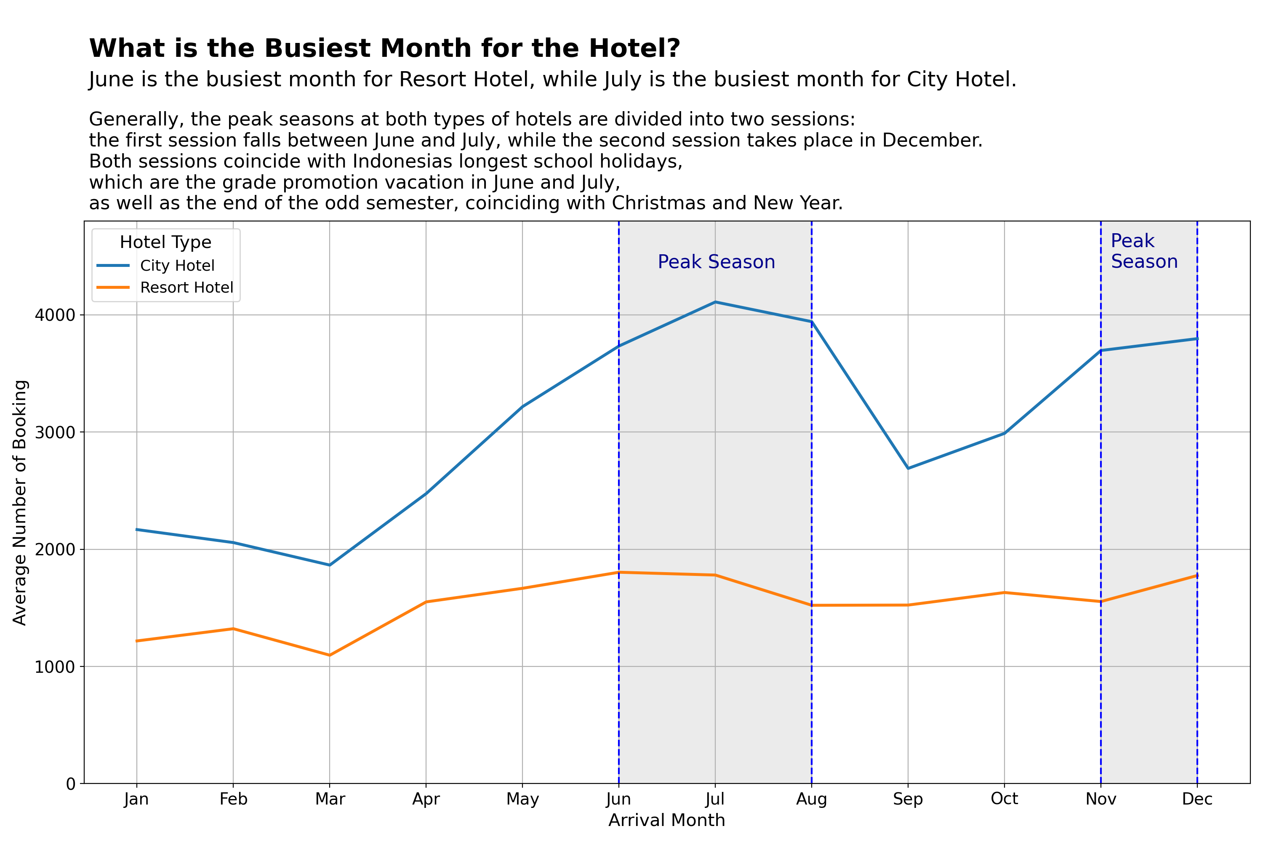
Monthly Hotel Booking Analysis Based on Hotel Type
Resort hotel memiliki jumlah booking terbanyak pada bulan juni.
City hotel memiliki rerata jumlah booking terbanyak bulan juli.
Umumnya peak season kedua jenis hotel ini dibagi menjadi dua sesi:
Juni - Juli
Desember
Kedua sesi tersebut bertepatan dengan hari libur sekolah terpanjang di Indonesia, yaitu libur kenaikan kelas pada bulan Juni dan Juli, serta akhir semester ganjil yang bertepatan dengan Natal dan Tahun Baru.

Slide 5
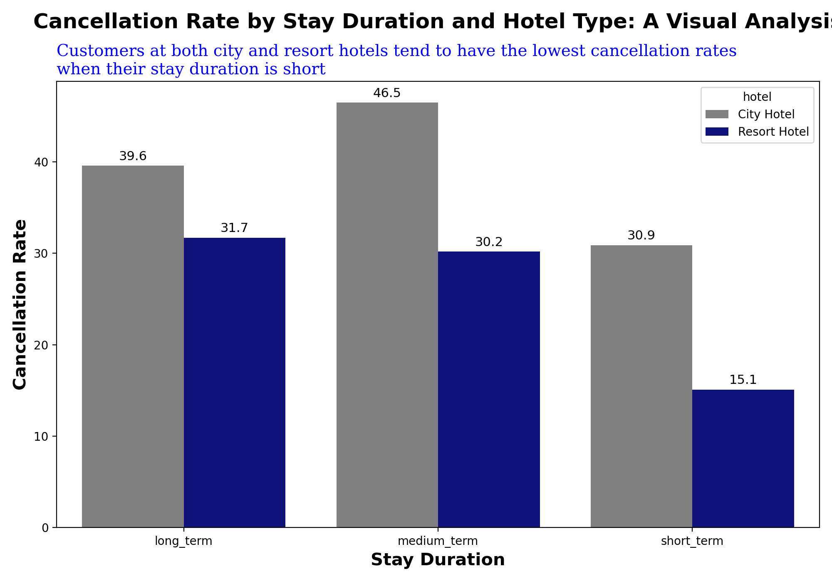
Impact Analysis of Stay Duration on Hotel Bookings Cancellation Rates
Secara umum, durasasi menginap kategori short term memiliki tingkat cancel terendah pada kedua tipe hotel.
durasi menginap kategori long term menunjukkan tingat cancel booking yang tertinggi pada tipe hotel resort.
durasi menginap kategori medium term menunjukkan tingkat cancel booking yang tertinggi pada tipe hotel city.

Slide 6
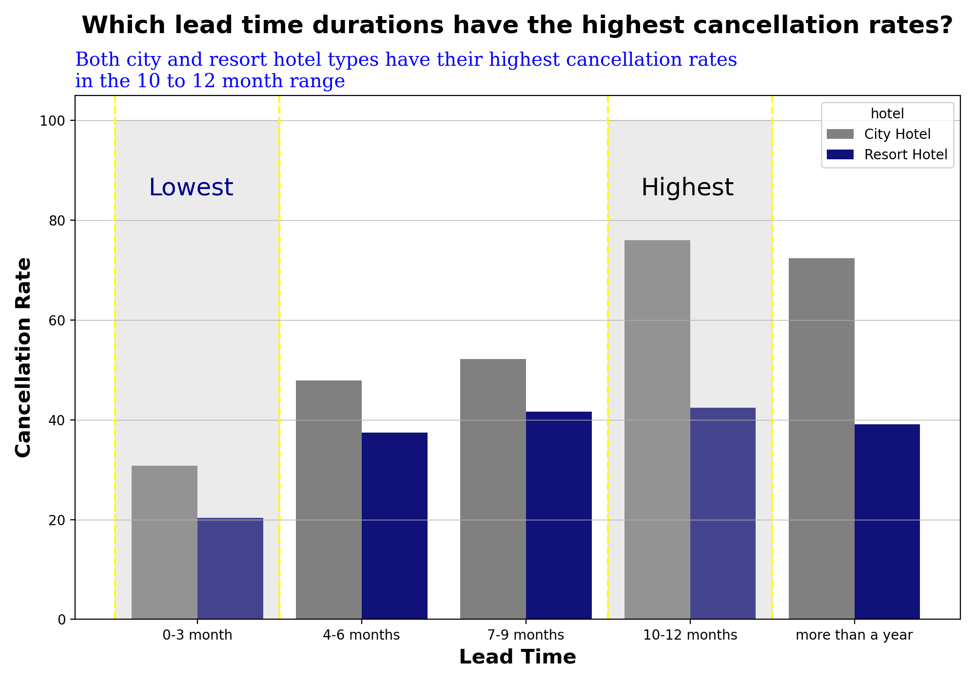
Impact Analysis of Lead Time on Hotel Bookings Cancellation Rate
lead time pada tipe hotel city dan resort menunjukkan pola cancellation rate yang hampir sama.
cancellation rate tertinggi terdapat pada lead time bulan 10 sampai 12, baik pada tipe hotel city maupun resort.
cancellation rate terendah terdapat pada lead time bulan 0 sampai 3, baik pada tipe hotel city maupun resort.

